Slide 1

Intégration et restitution – Business Intelligence
Cours de Ibrahim Tahirou
Sorbonne Data Analytics

Slide 2
Contact
Ibrahim Tahirou
Courriel :
Sorbonne Data Analytics

Slide 3
Plan du cours
01
Définir la Business Intelligence
02
Les différentes étapes dans la mise en place d’un système décisionnel
03
Techniques de modélisation
Sorbonne Data Analytics

Slide 4
Définition Business Intelligence
Le terme Business Intelligence (BI) ou Informatique Décisionnelle désigne les technologies, applications et pratiques de collecte, d’intégration, d’analyse et de présentation de l’information.
Les systèmes BI sont des systèmes d’aide à la décision axés sur les données
Objectif : Soutenir une meilleur prise de décision des verticales métiers, marketing, finance, commerciale…
Sorbonne Data Analytics

Slide 5
Importance de la BI
Les outils de BI peuvent apporter de nombreux bénéfices à une entreprise :
Accélérer et améliorer la prise de décision
Optimiser des process d’affaires internes
Augmenter l’éfficaticté opérationnelle, la génération de nouveaux revenus
Obtenir un avantage concurrentiel face à la concurrence
Les systèmes BI permettent également d’aider les entreprises à identifier les tendances du marché et à repérer les problèmes commerciaux qui doivent être résolus
Sorbonne Data Analytics

Slide 6

Tableau de bords
Renseigne le conducteur d’un véhicule afin
de savoir s’il conduit en toute sécurité :
Fonctionnement moteur et paramètres
Vitesse instantanée
Température
Niveau essence
Sorbonne Data Analytics

Slide 7
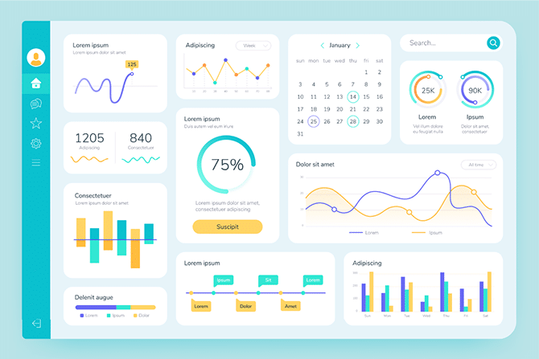
Tableau de bords
Sorbonne Data Analytics

Slide 8

Architecture d’un SI décisionnel
02
Sorbonne Data Analytics

Slide 9




Datawarehouse
Un datawarehouse est une base de données conçu pour stocker, gérer et analyser de grands volumes de données provenant de plusieurs sources :
Analyser les données ensemble à des fins de commerciales
Historiser les données
Qualité et consistence des données
Sorbonne Data Analytics

Slide 10
OLAP - OLTP
OLTP - Online Transactional Processing, système de traitement des transactions qui gère les données des transactions
Traitement en temps réel
Forte activité au niveau INSERT - UPDATE - DELETE
OLAP - Online Analytical Processing, système de traitement de données conçu pour répondre aux requêtes analytics complexes
Performances des requêtes
Forte activité au niveau SELECT
Sorbonne Data Analytics

Slide 11
ETL – Extract Transform Load
L’ETL fait référence au processus d’extraction, de transformation et de chargement des données.
E : Process de récupération de données depuis une ou plusieurs sources
T : Consiste à prendre ces données, les nettoyer et à les convertir dans un même format afin de pouvoir les stocker dans une base de données. Le nettoyage va permettre aussi de supprimer les doublons
L : Process permettant d’insérer les données dans une base de données, entrepôt de données ou lac de données
La nouveauté réside dans le fait que les sources de données et les bases de données cibles migrent progressivement vers le cloud
Sorbonne Data Analytics

Slide 12






ETL – Quelques outils du marché
Sorbonne Data Analytics

Slide 13
Les outils de reporting
Le reporting consiste à collecter, organiser et présenter des données sous une forme compréhensible pour les utilisateurs
Collecter les données : Rassembler les données nécessaires à partir du DWH
Organiser la donnée : Structurer pour quelles soit facilement compréhensible
Visualisation des données : Présentation à l’aide de graphiques, tableaux…
Distribution des rapports
Sorbonne Data Analytics

Slide 14






Reporting – les outils du marché
Sorbonne Data Analytics

Slide 15
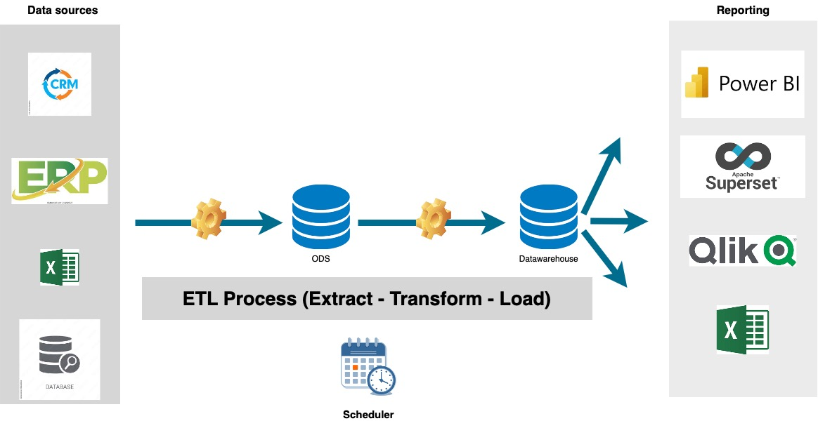
Architecture
Sorbonne Data Analytics

Slide 16
Techniques de modélisations
03
Sorbonne Data Analytics

Slide 17
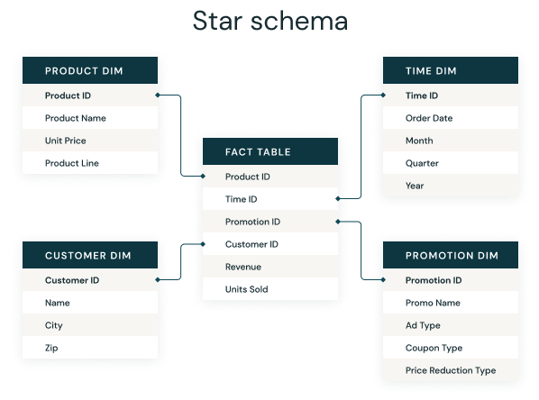
Modélisation en étoile
Schéma en étoile Modèle multidimensionnel permettant d’organiser une base de données afin de faciliter sa compréhension et son analyse.
Table de faits : contient des données observables (les faits) (montants ou des quantités de transactions) – les valeurs que l’on analyse
Dimension : contient les axes d’analyse
Avantages :
Simple à comprendre et à implémenter
Meilleurs performances en temps de réponse
Sorbonne Data Analytics

Slide 18
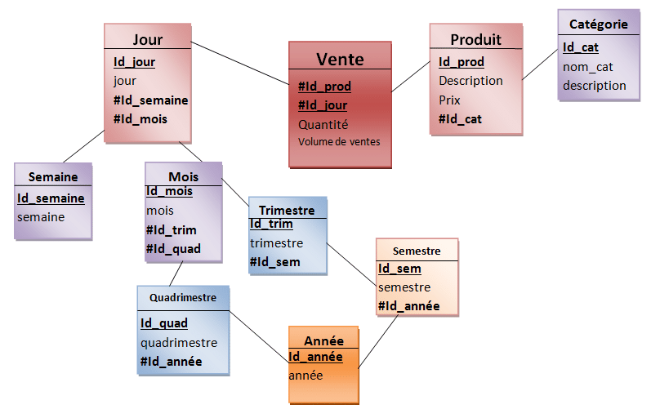
Modélisation en flocon
Sorbonne Data Analytics

Slide 19
Merci pour votre attention
Sorbonne Data Analytics

